Slide 1
Mano džiaugsminga vasara
Telšių švietimo centras

Slide 2
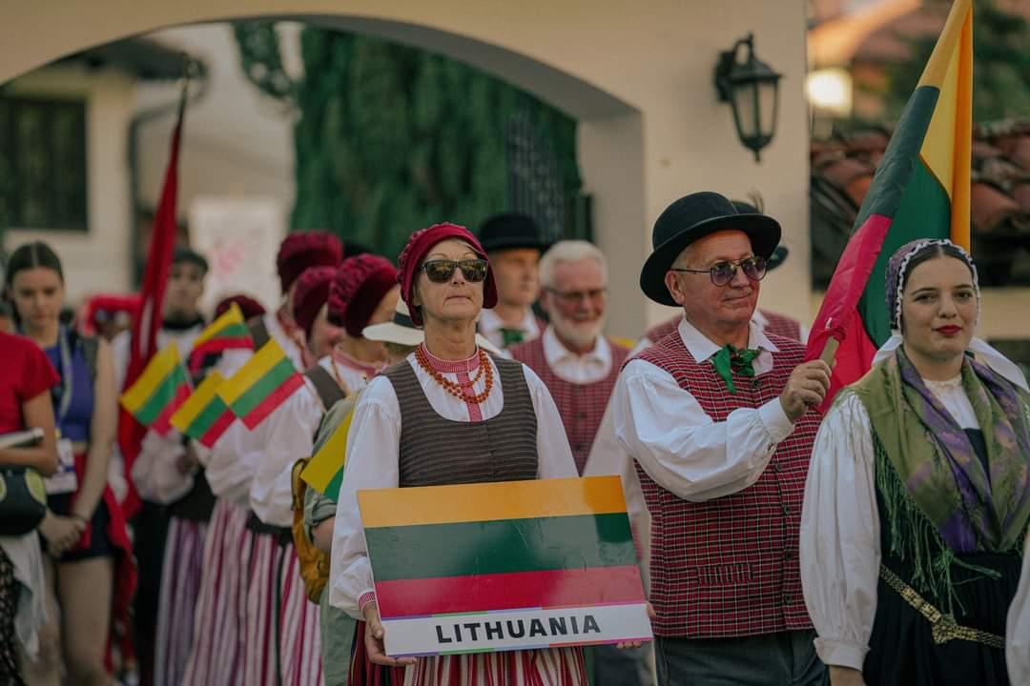
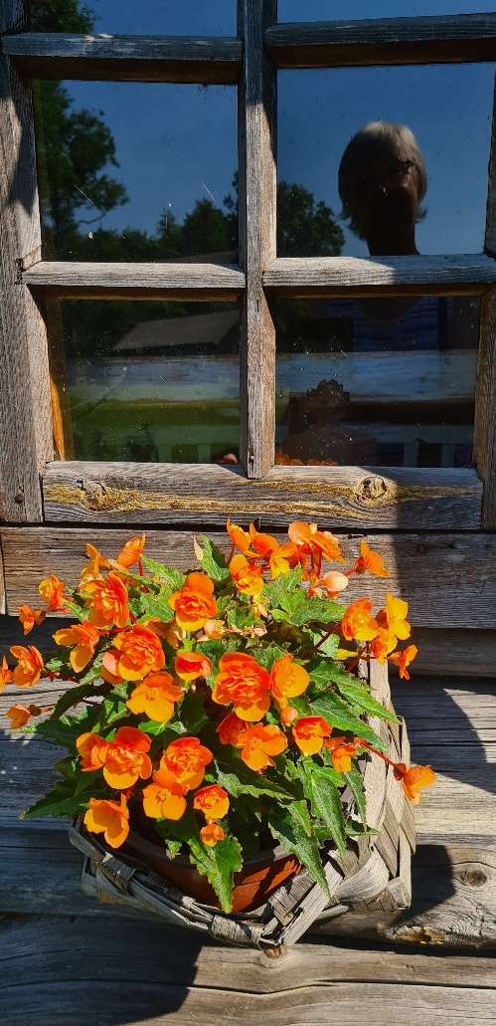
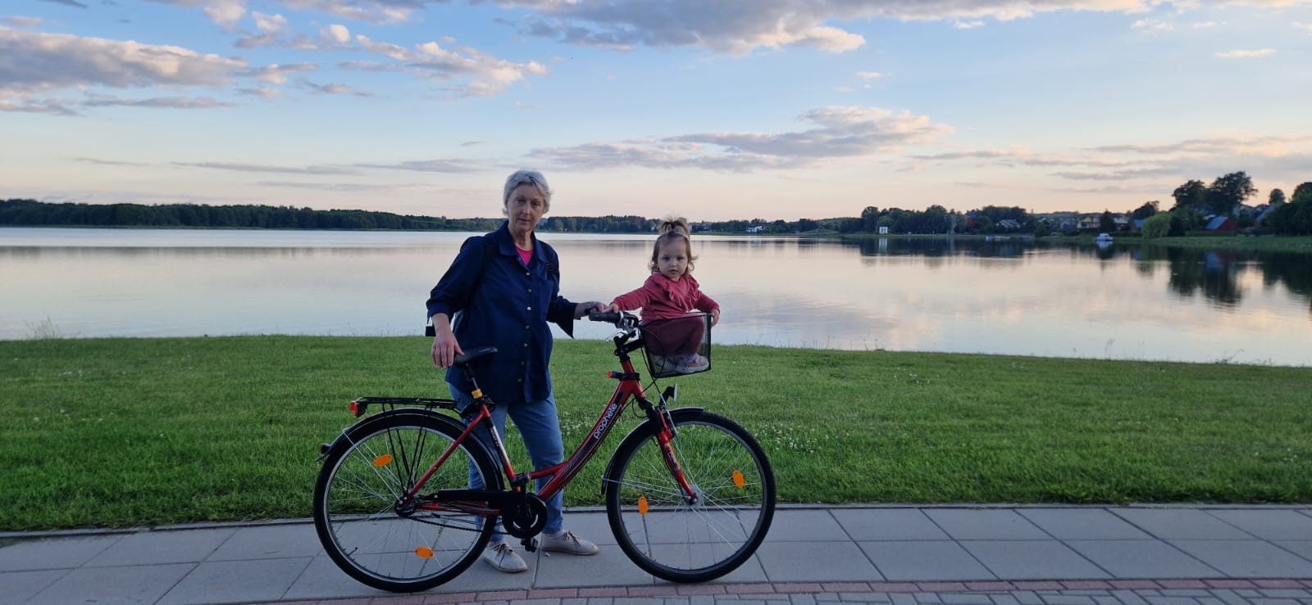
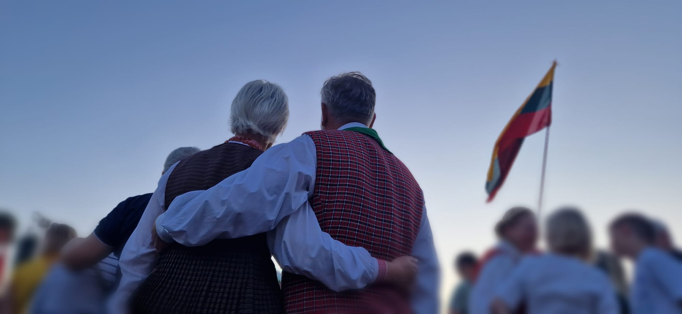
Kai mintimis ragaujame drugelių medų,
ir kai svajonėmis užliejame akis,
mes dykumas paverčiam vandenynais,
kuriais išplaukiame į neatrastas šalis.
Ir plaukiame laivais ieškoti aukso,
Kurį vėliau išmainome į žuvų maldas,
mes savo juoką paverčiame upeliais,
O ašaras išbarstome druska.
Linas Adomaitis, „Vandenynai“
Nijolė
Lietuva, gera būti TAVO dalimi

Slide 3
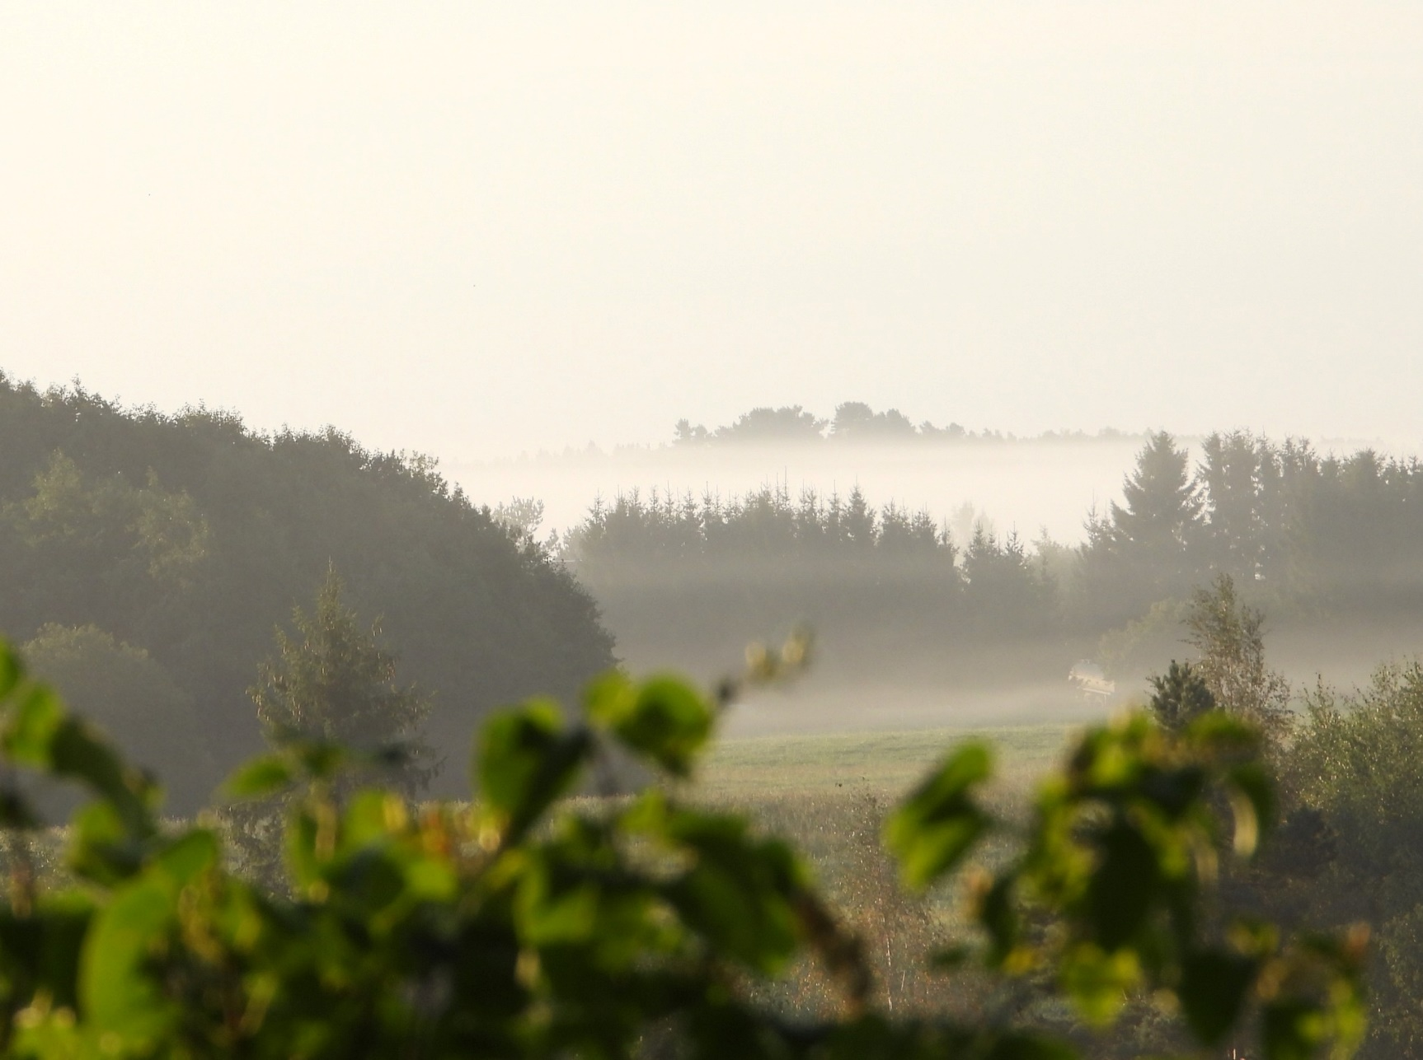
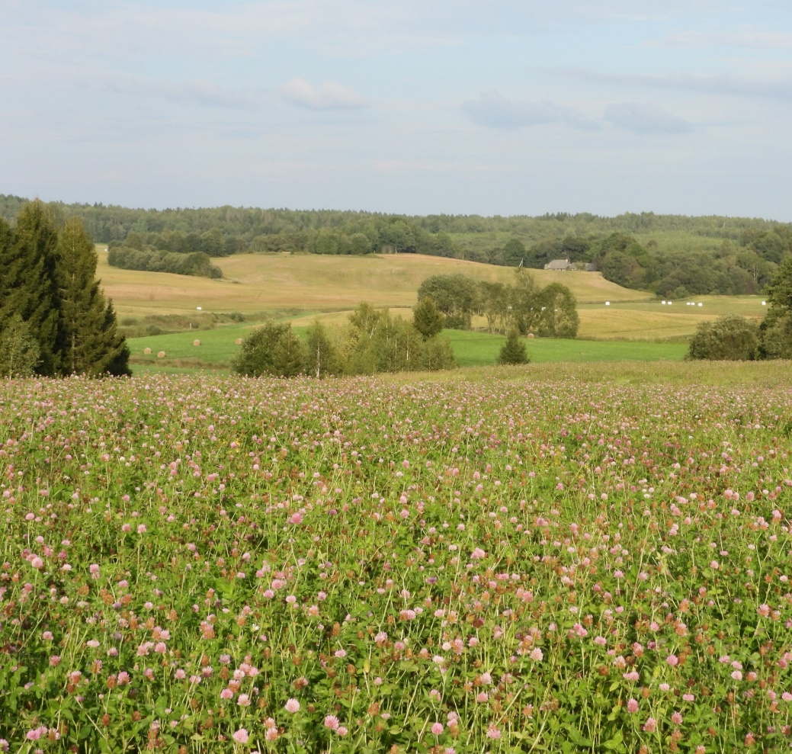
Rita
Nuostabios atostogos Rūgpienių kaime

Slide 4
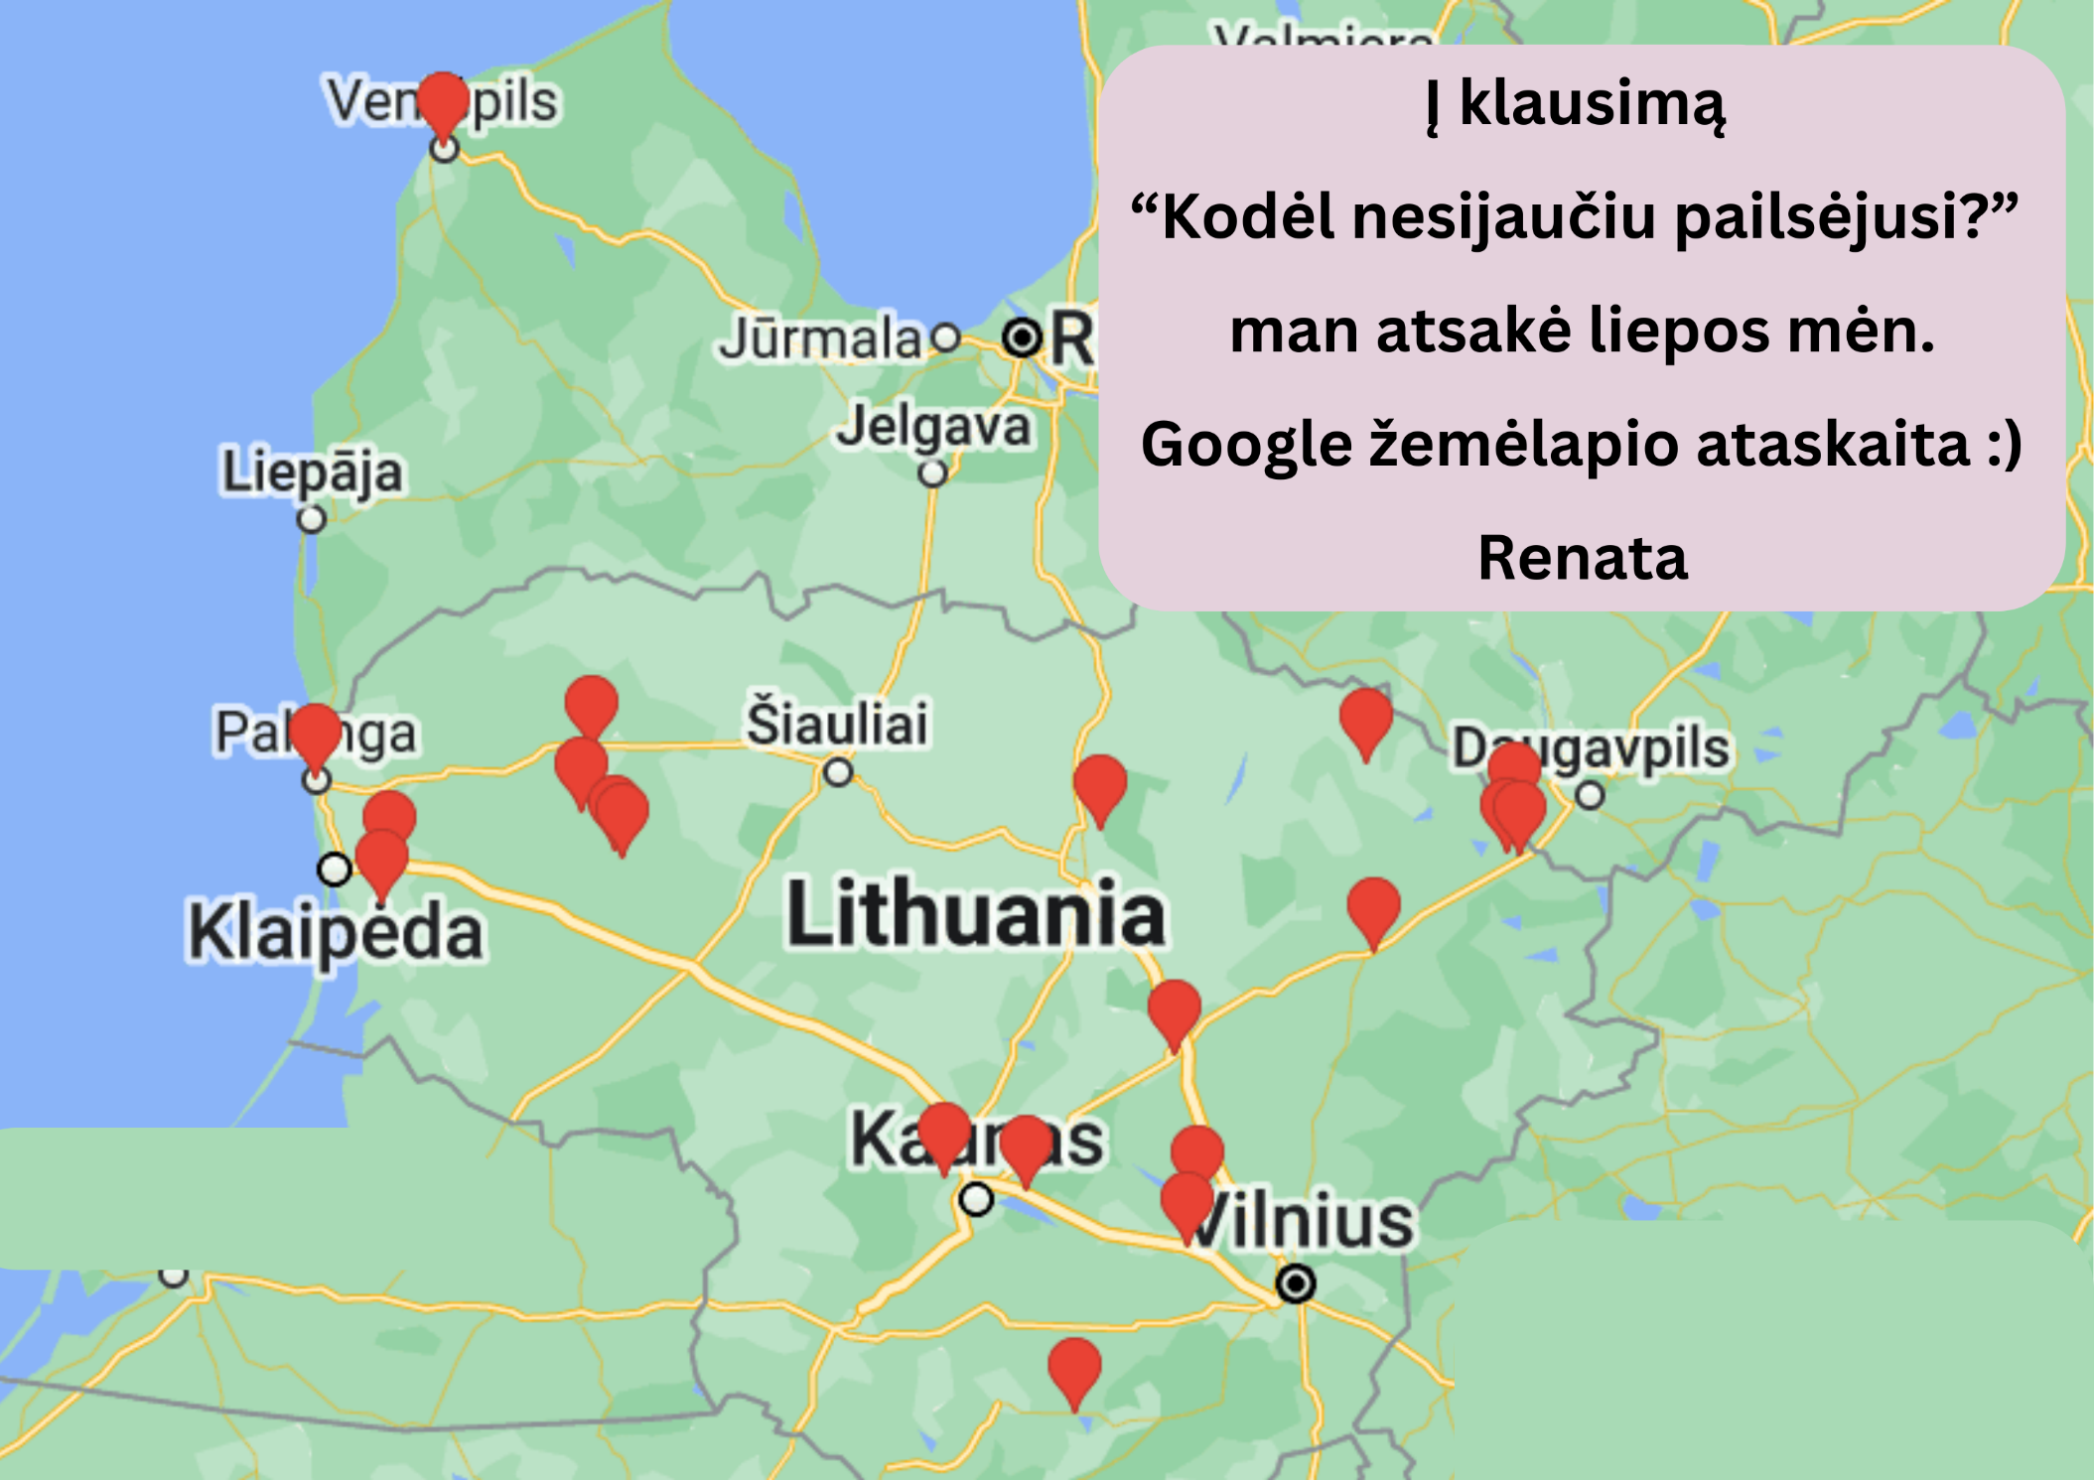

Slide 5
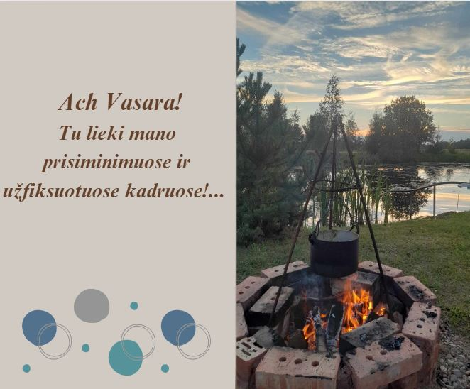
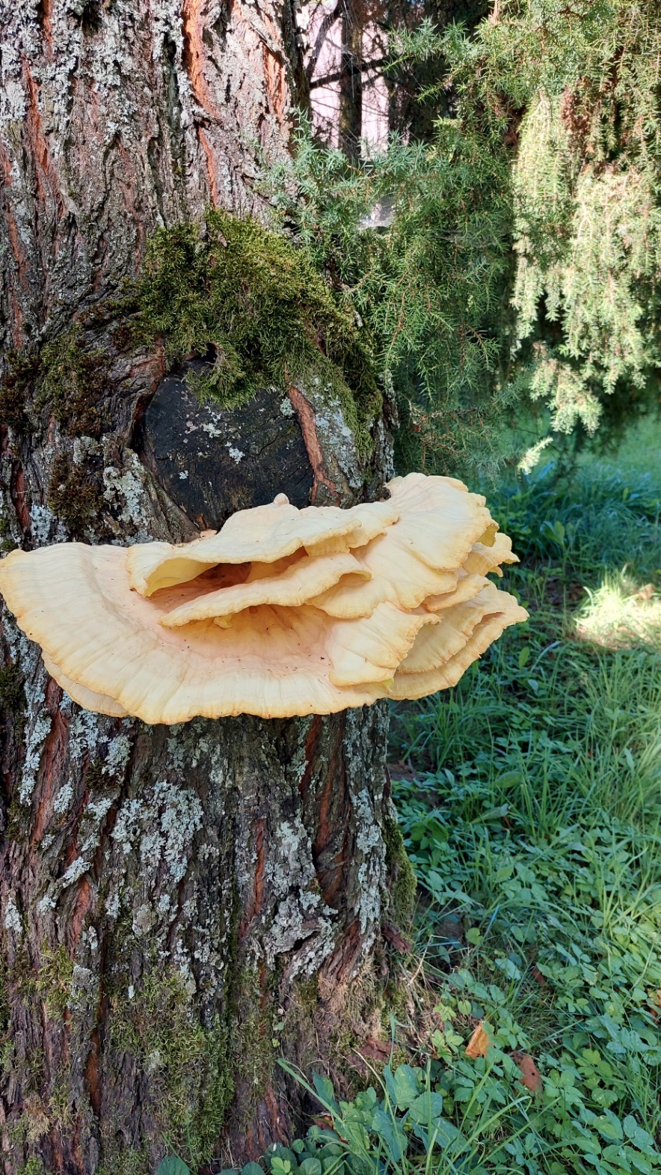
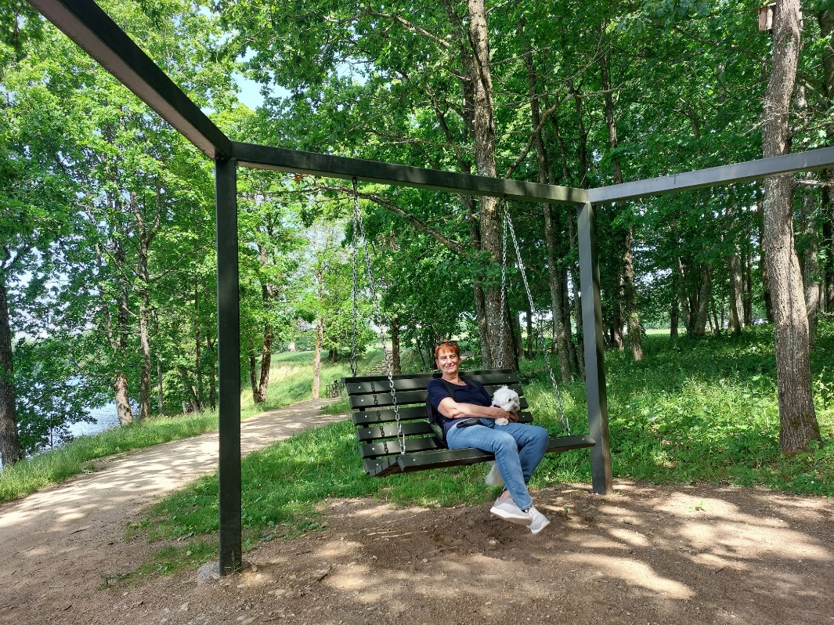
Kokią gėrybę užauginau!...
Ramutė

Slide 6
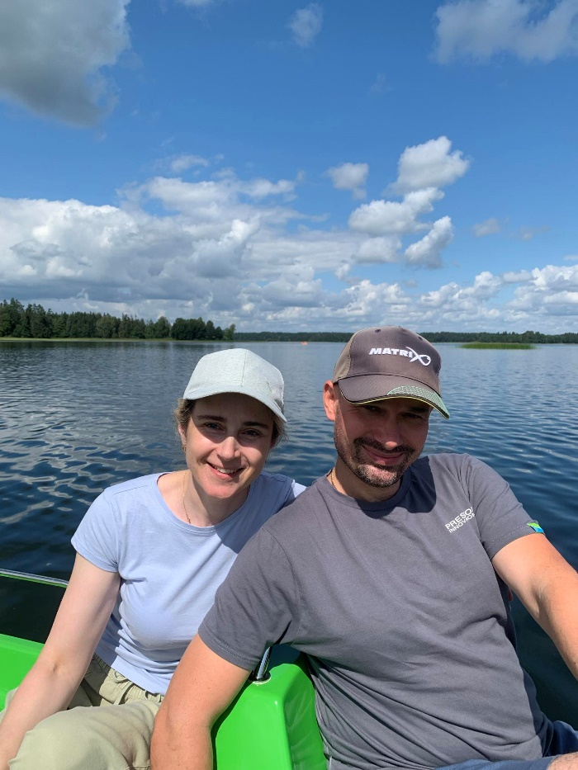
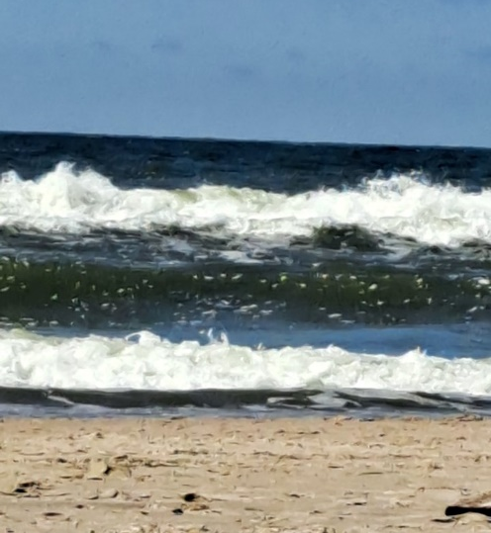
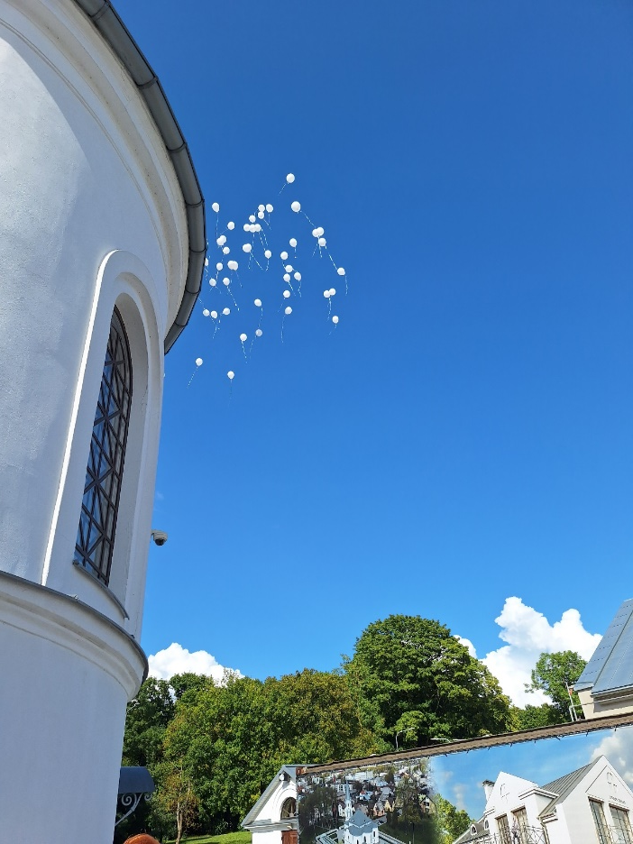
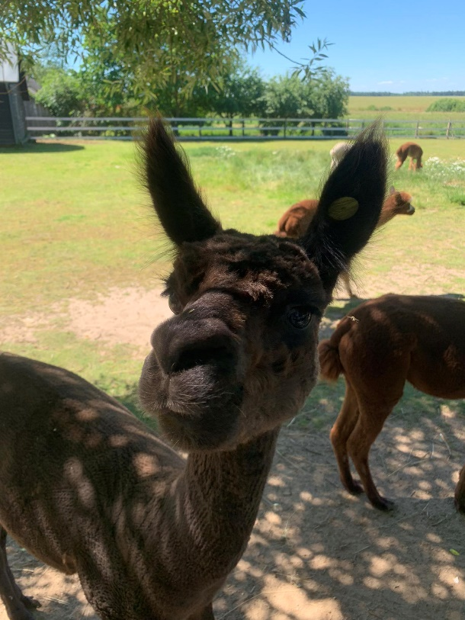
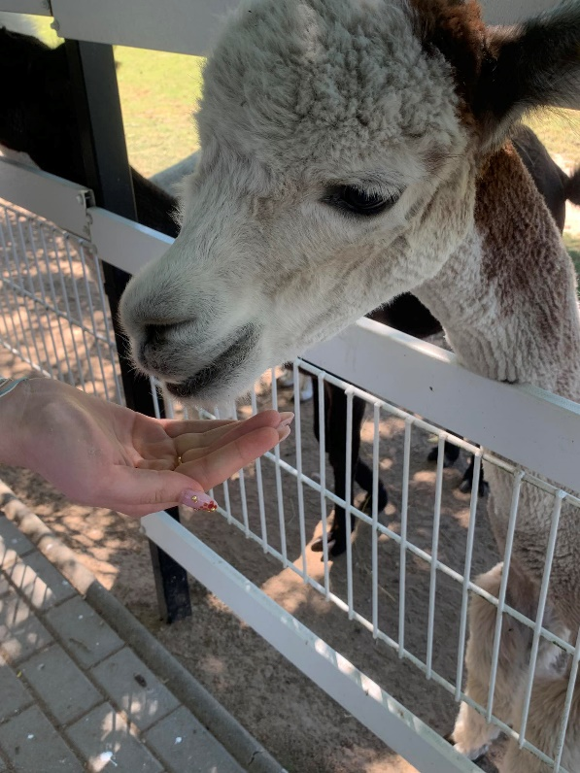
Indra
Dukros išleistuvių proga į dangų kyla jaunų žmonių svajonių balionai!
Puikios relaxacijos akimirkos Plateliuose!
Į šiuos gyvūniukus galiu žiūrėti kiekvieną savaitę

Slide 7
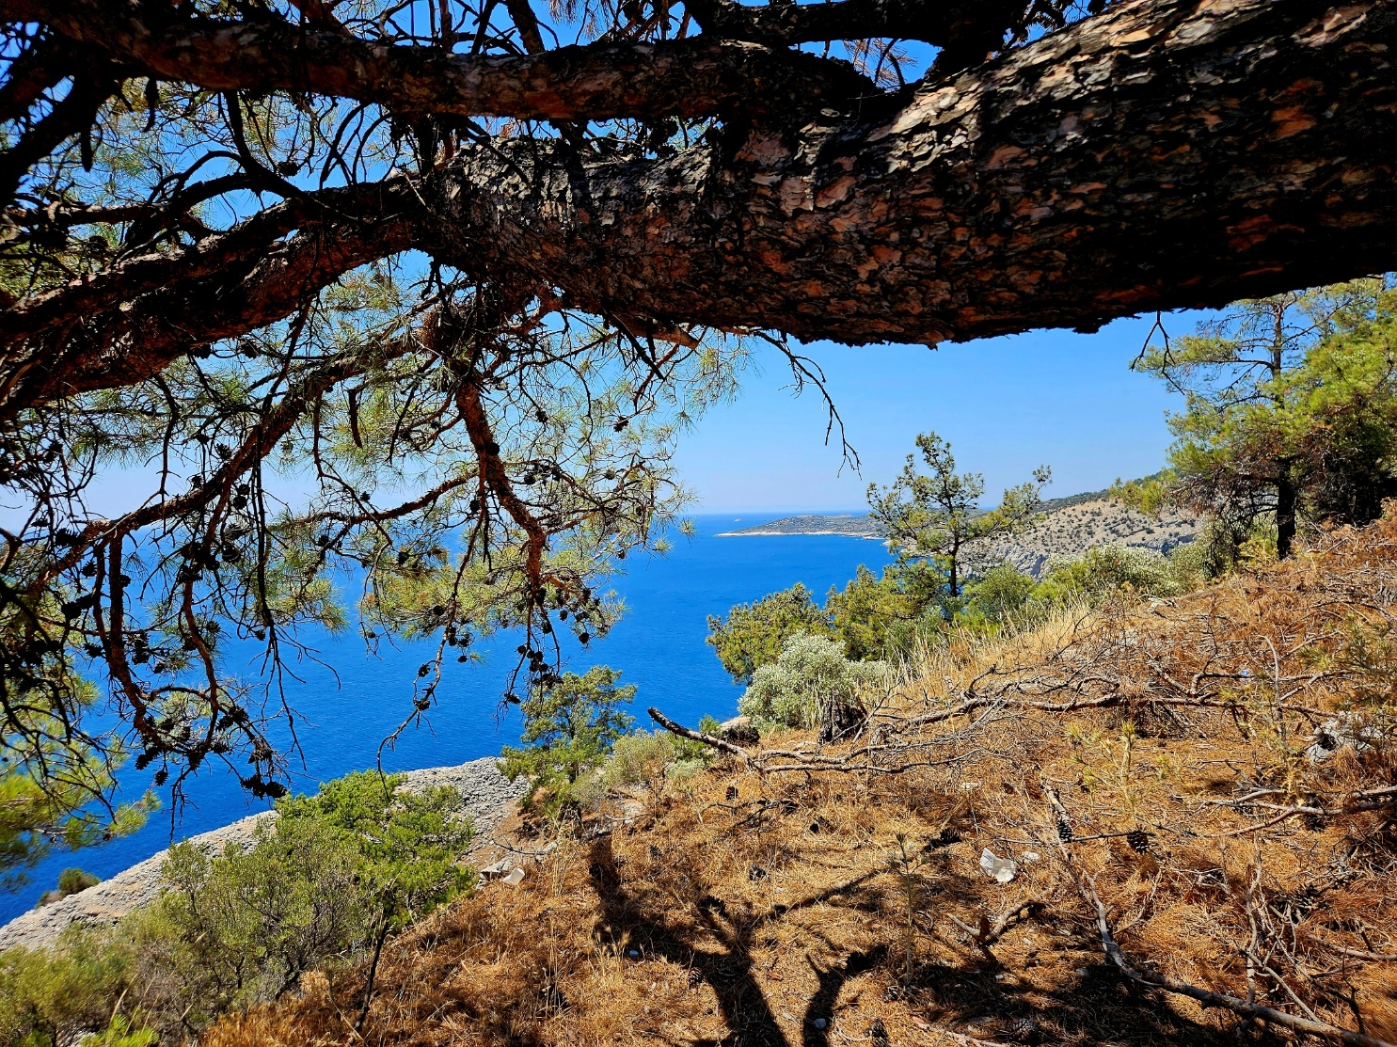
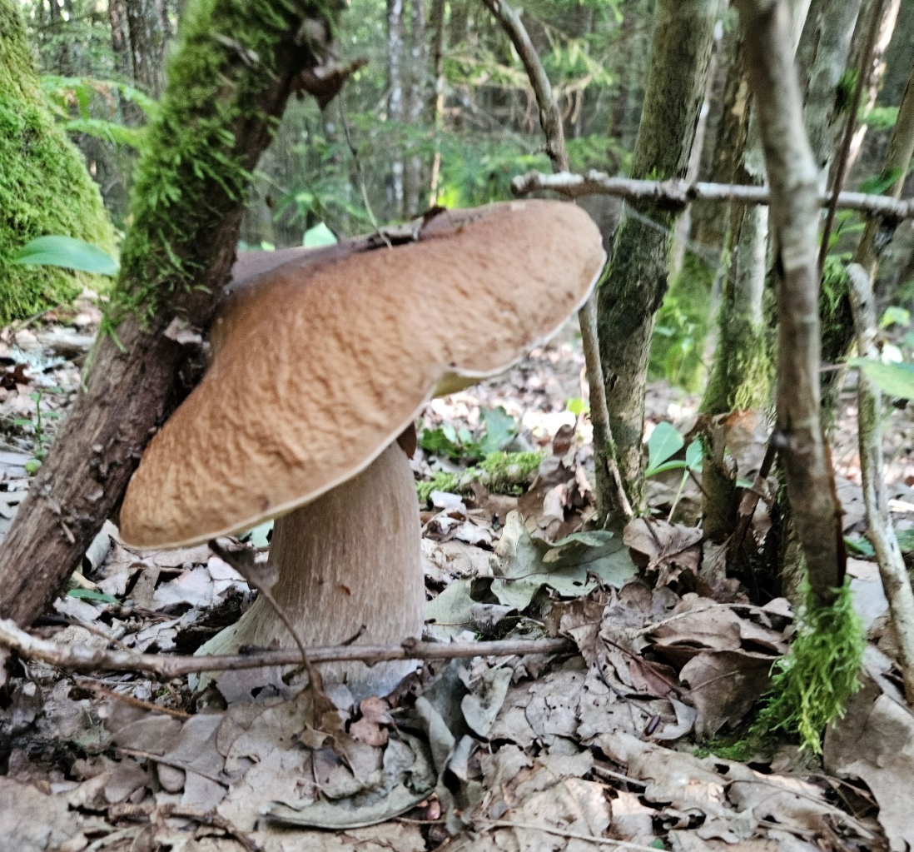
Giedrė
Žvilgsnis į Egėjo jūrą iš Thaso salos
Tikras lobis

Slide 8
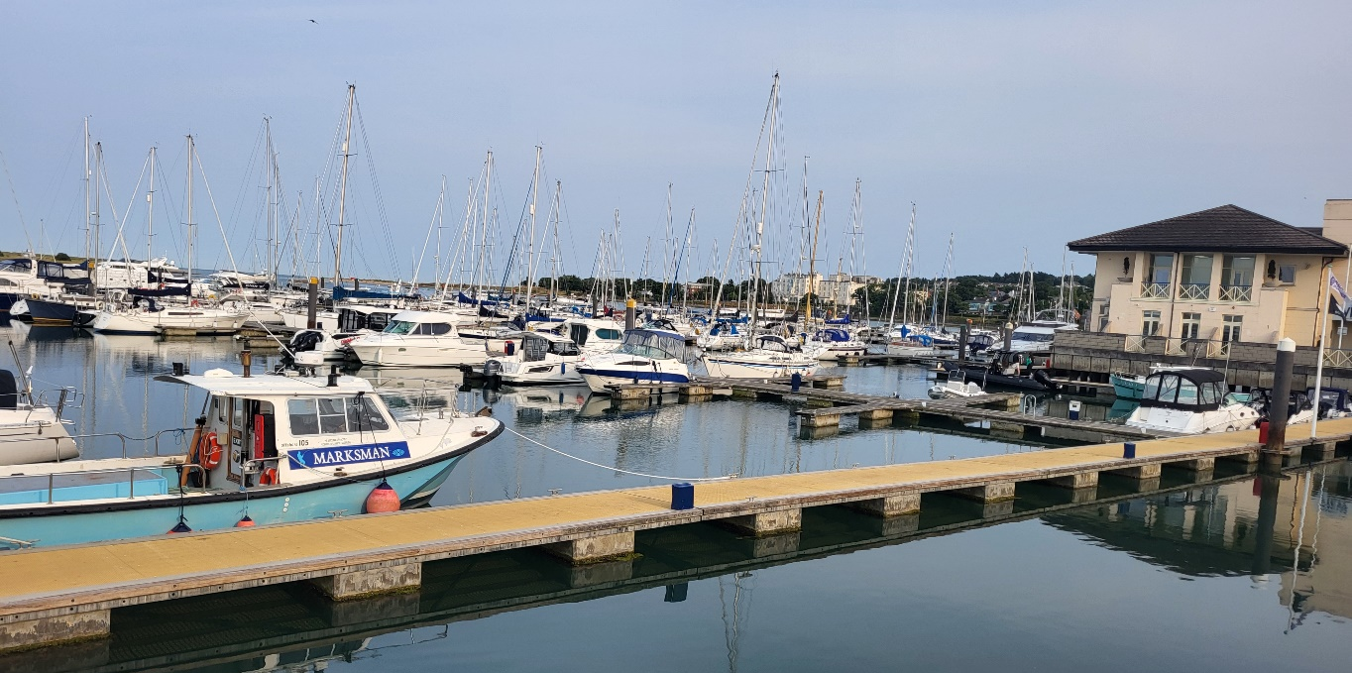
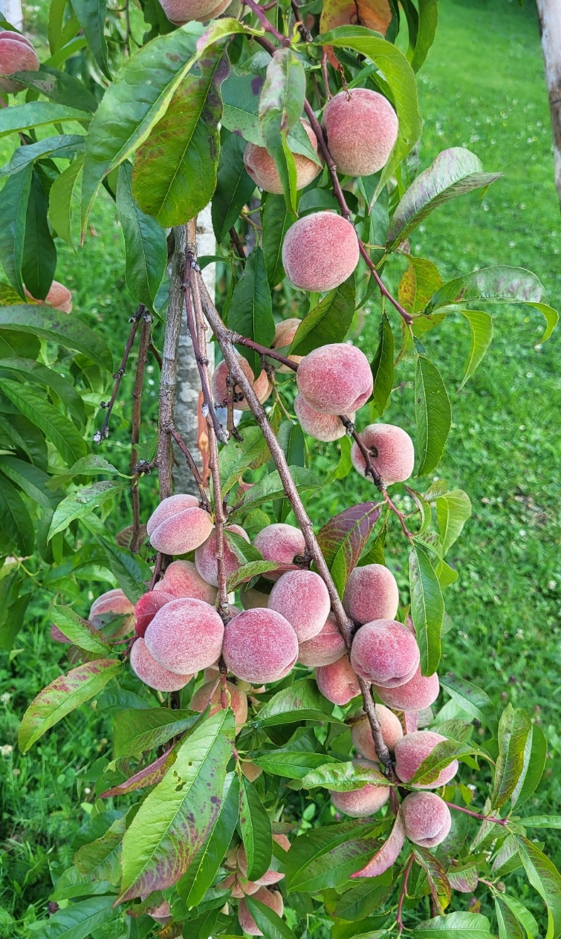
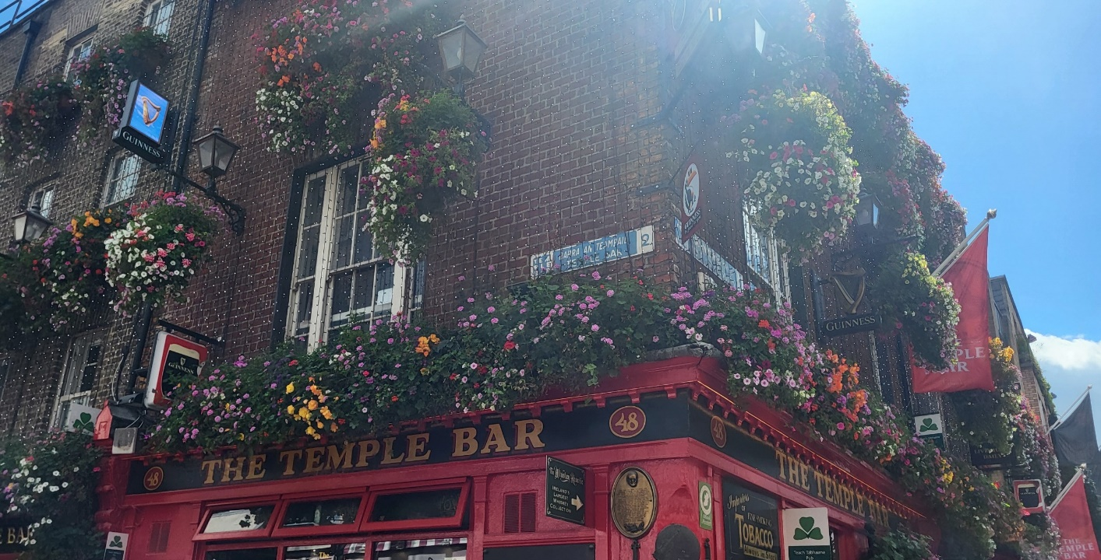
Dovilė
Persikais kvepianti vasara

Slide 9
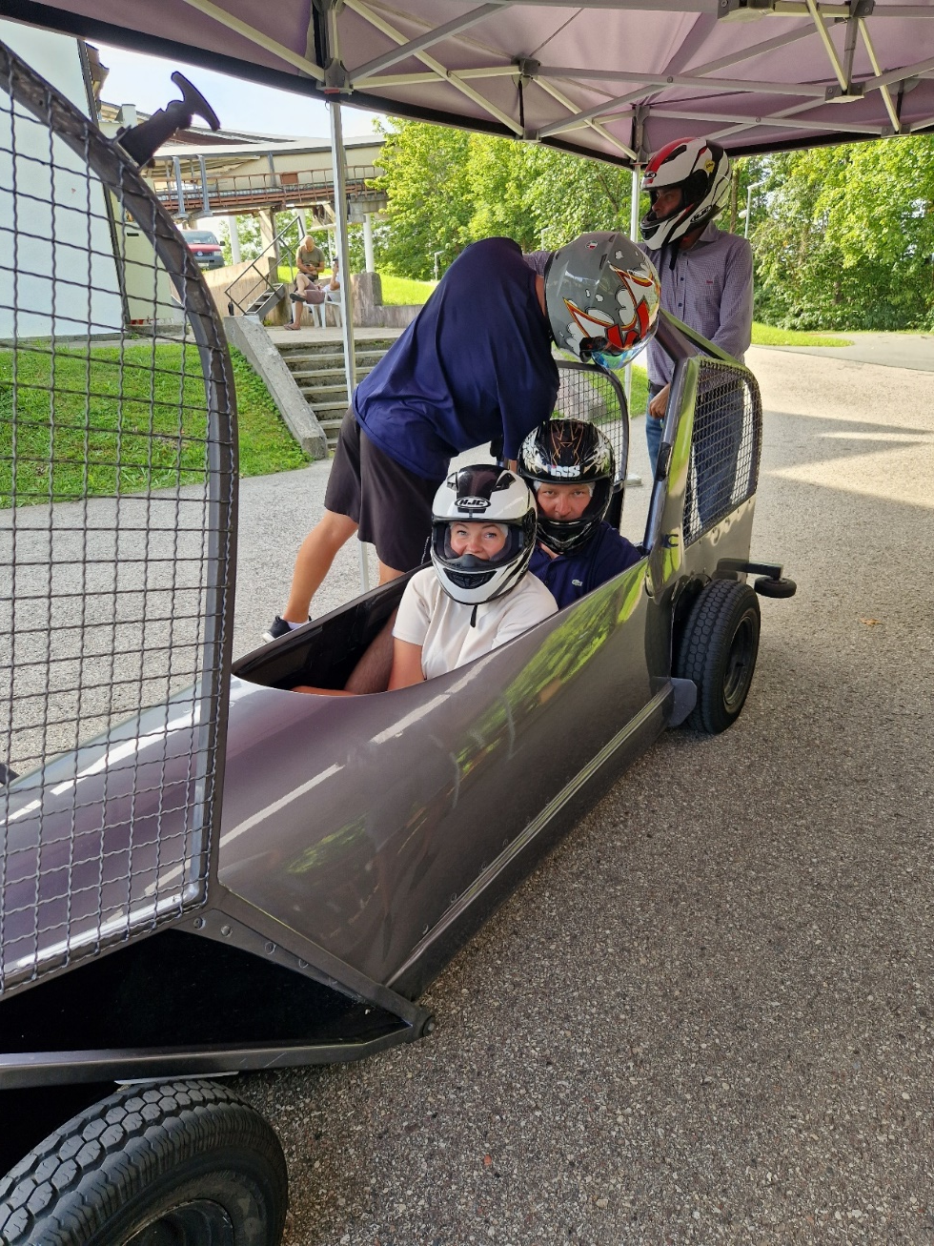
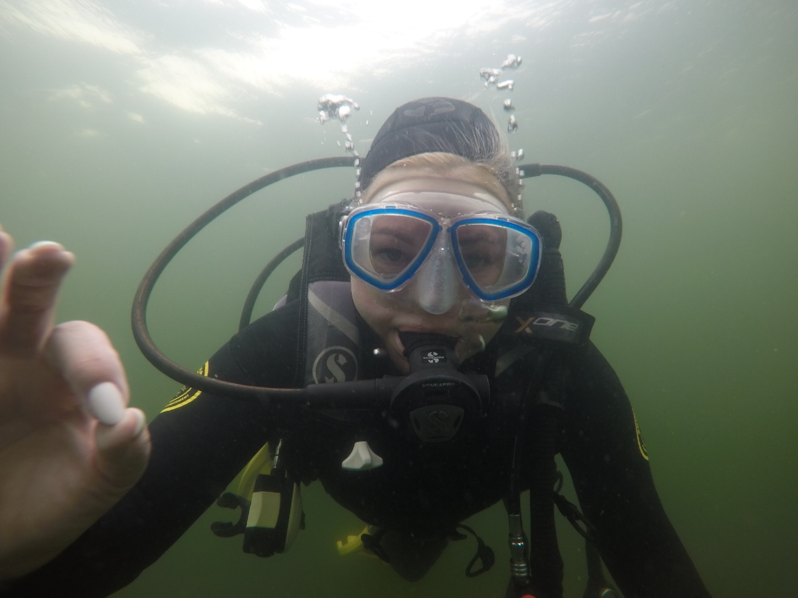
Jurgita
Pažintinis nėrimas Platelių ežere su "Nardymo akademija"
Įveikta bobslėjaus ir rogučių trasa Siguldoje

Slide 10
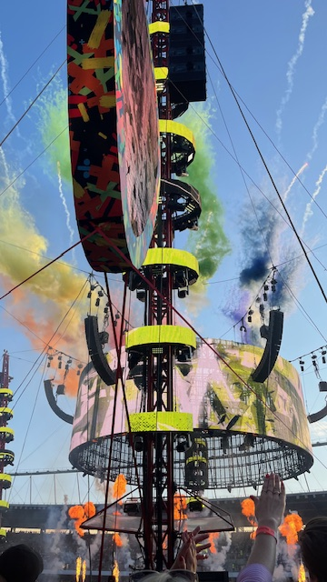
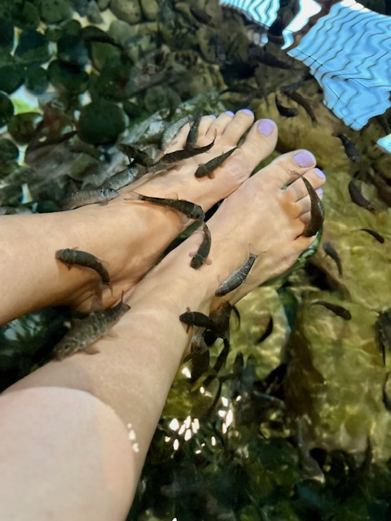
Skaistė
Pailsėk ir pajudėk

Slide 11
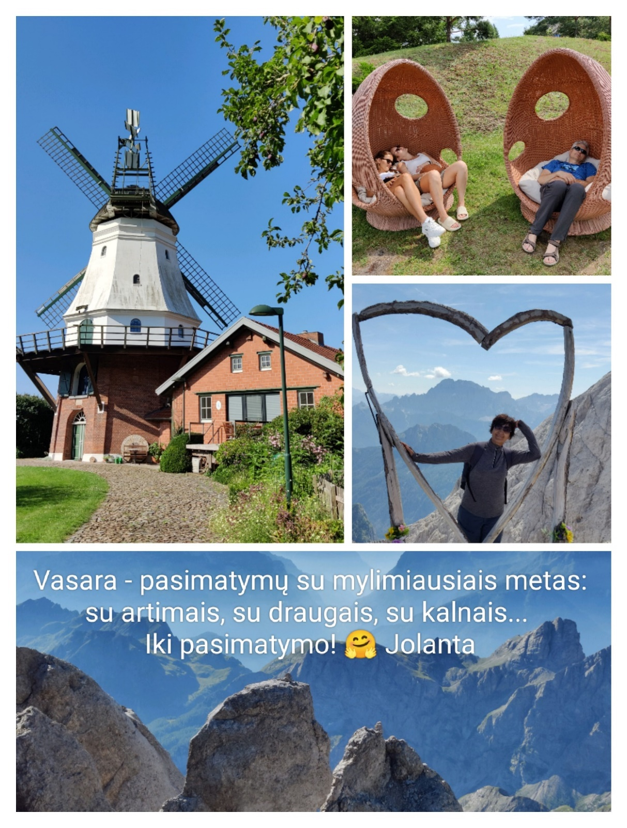

Slide 12
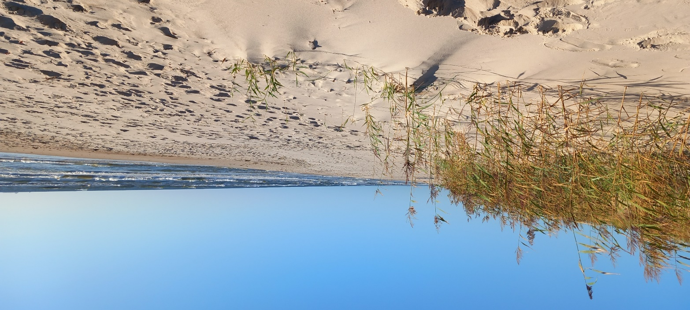
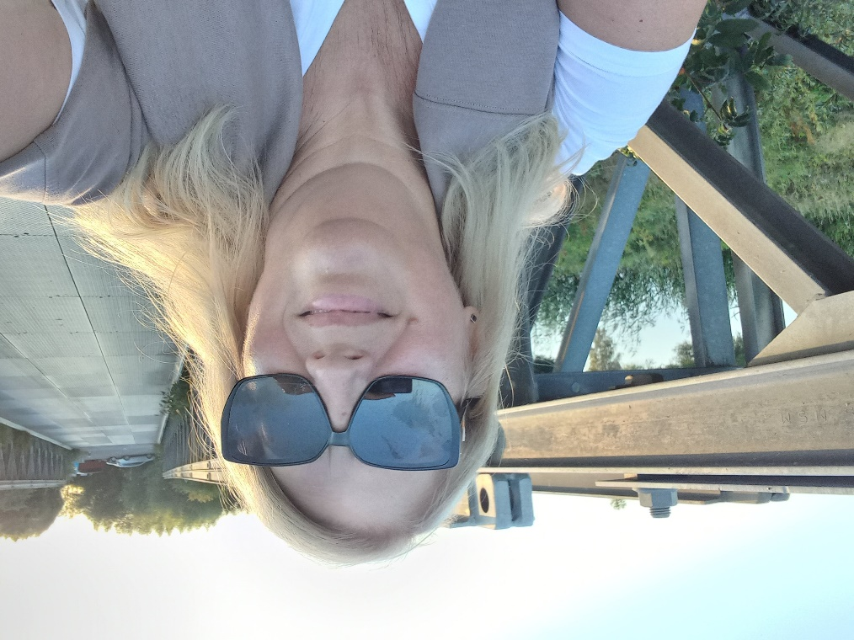
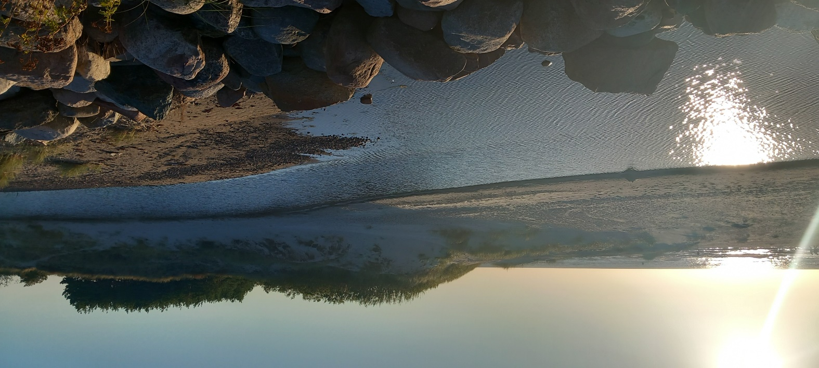
Vilma
Džiaugiuosi vasaros žygiais laukiniu pajūriu, miško takais, patinka eiti kur akys veda, o kojos pačios neša...
Tyla, ramybė, gamta ir judėjimas man geriausias relaksas.

Slide 13
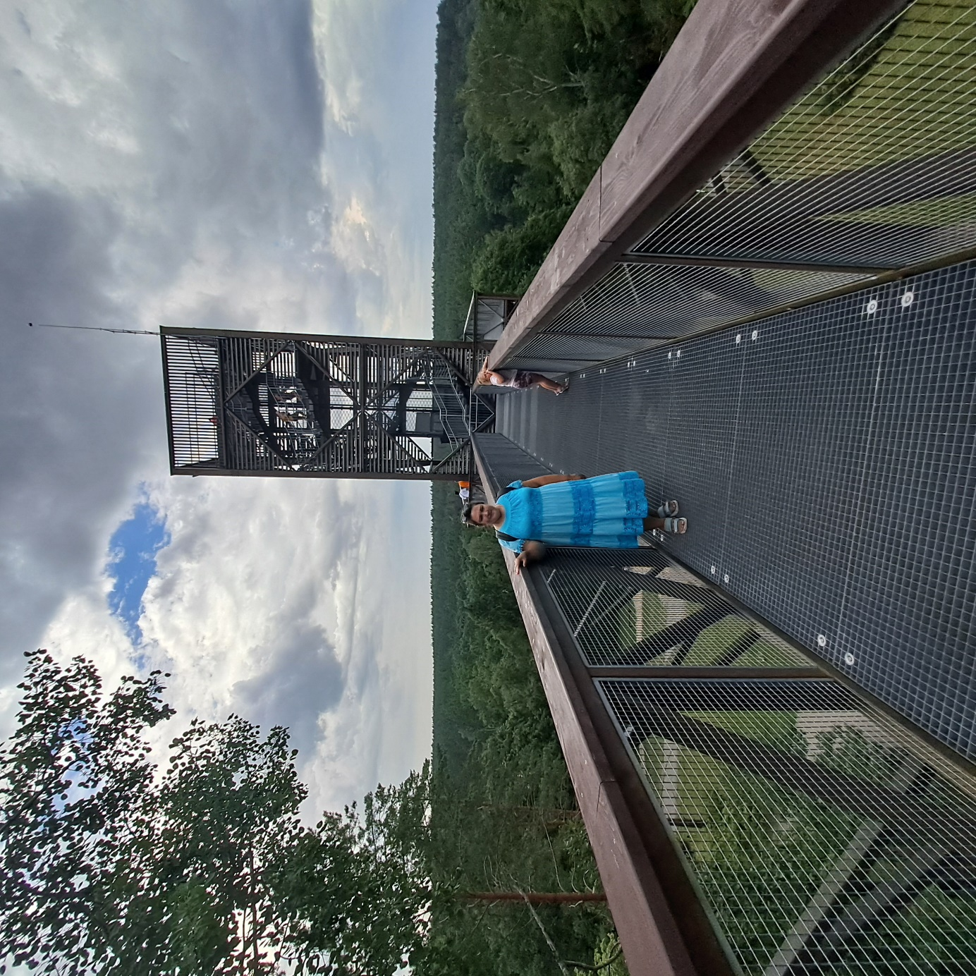
Eglė
Įveikiau aukščio baimę

Slide 14
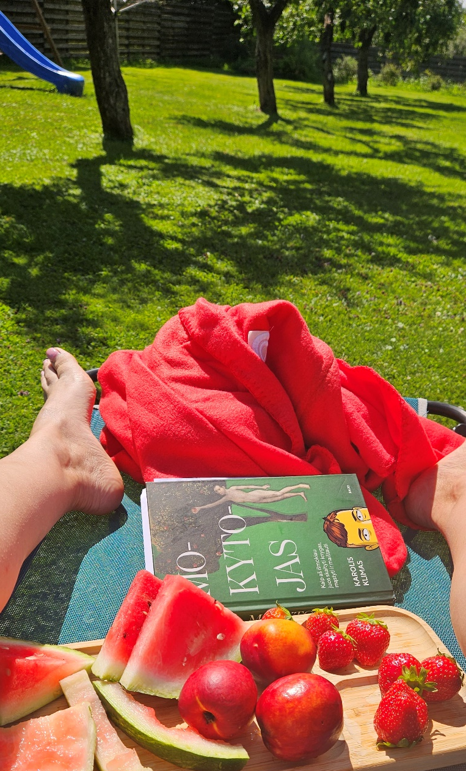
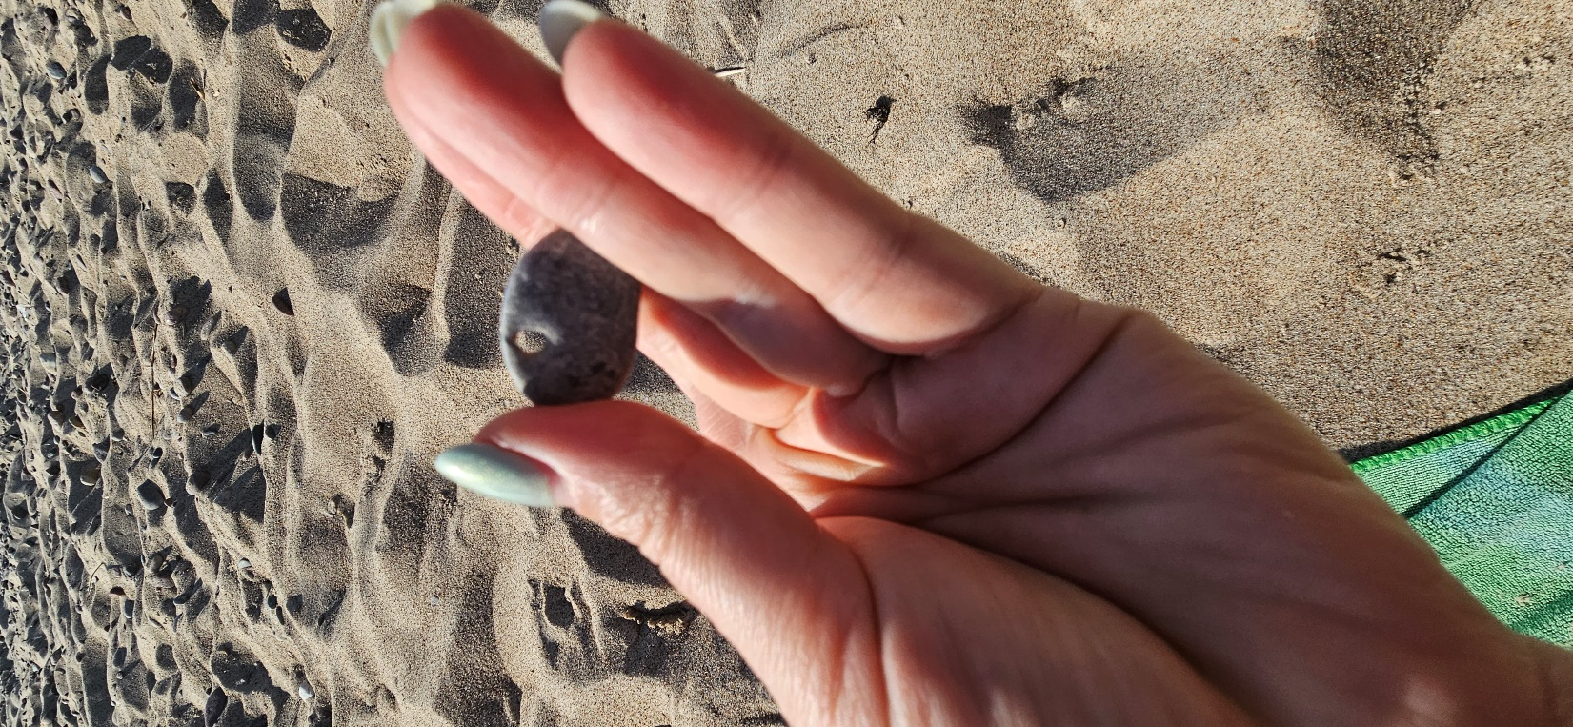
Rosita
Vasaros malonumai

Slide 15
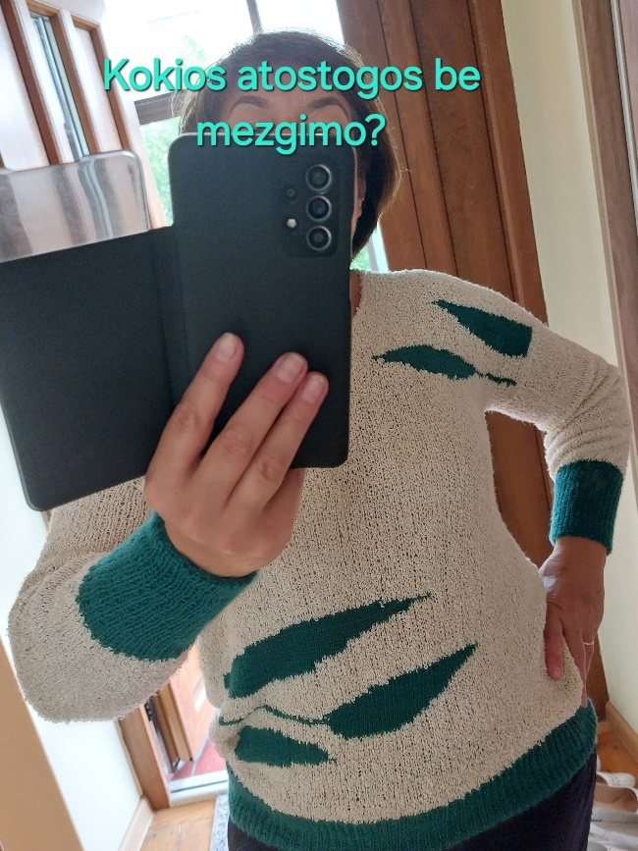
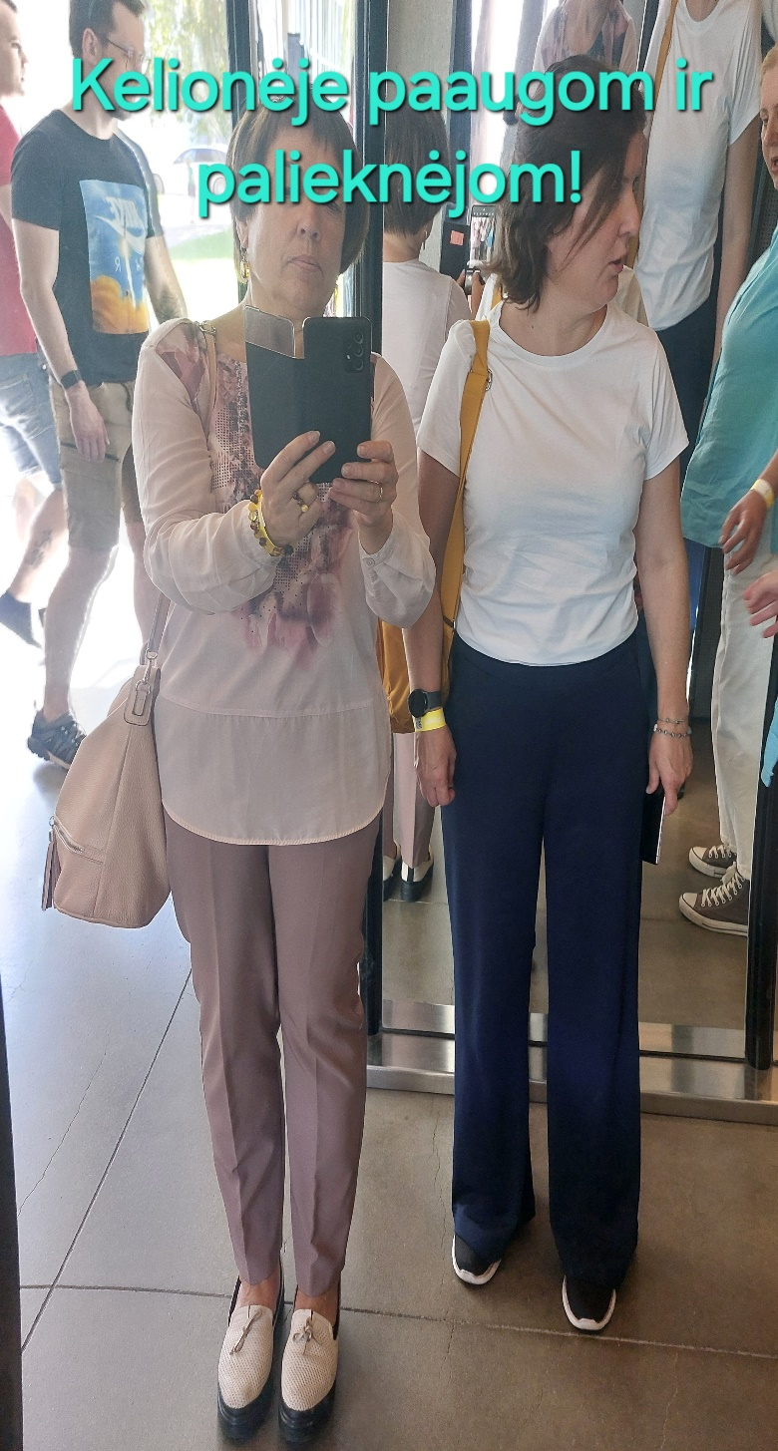
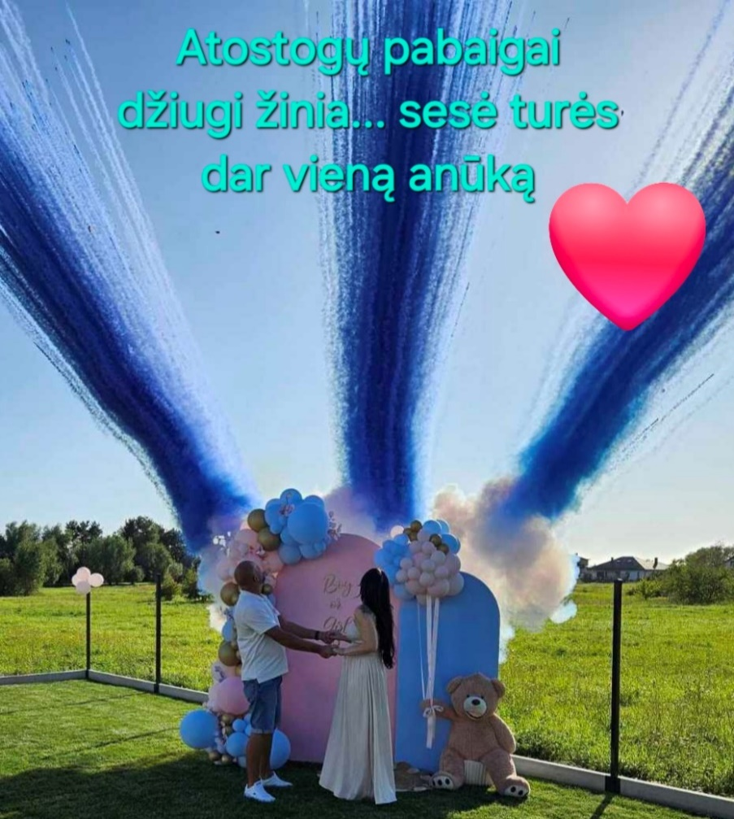
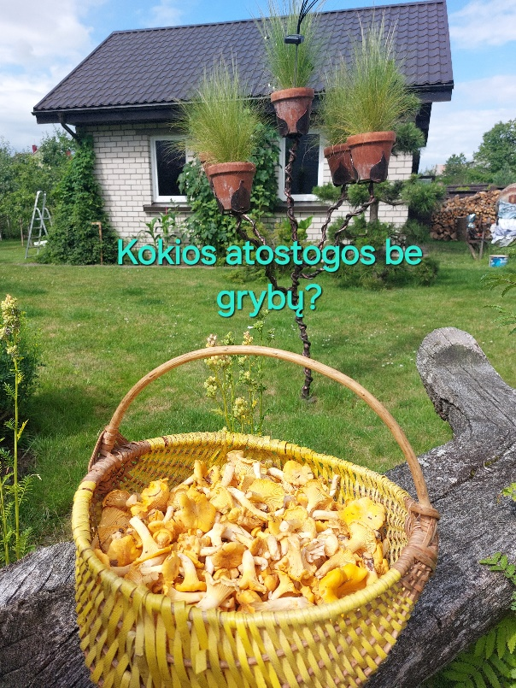
Rima

Slide 16
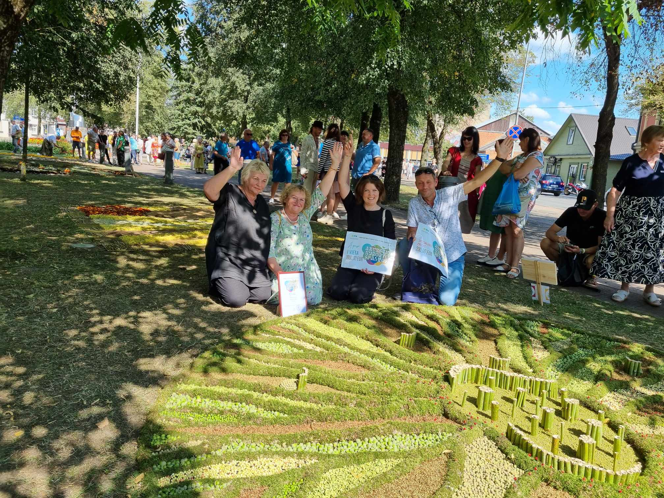
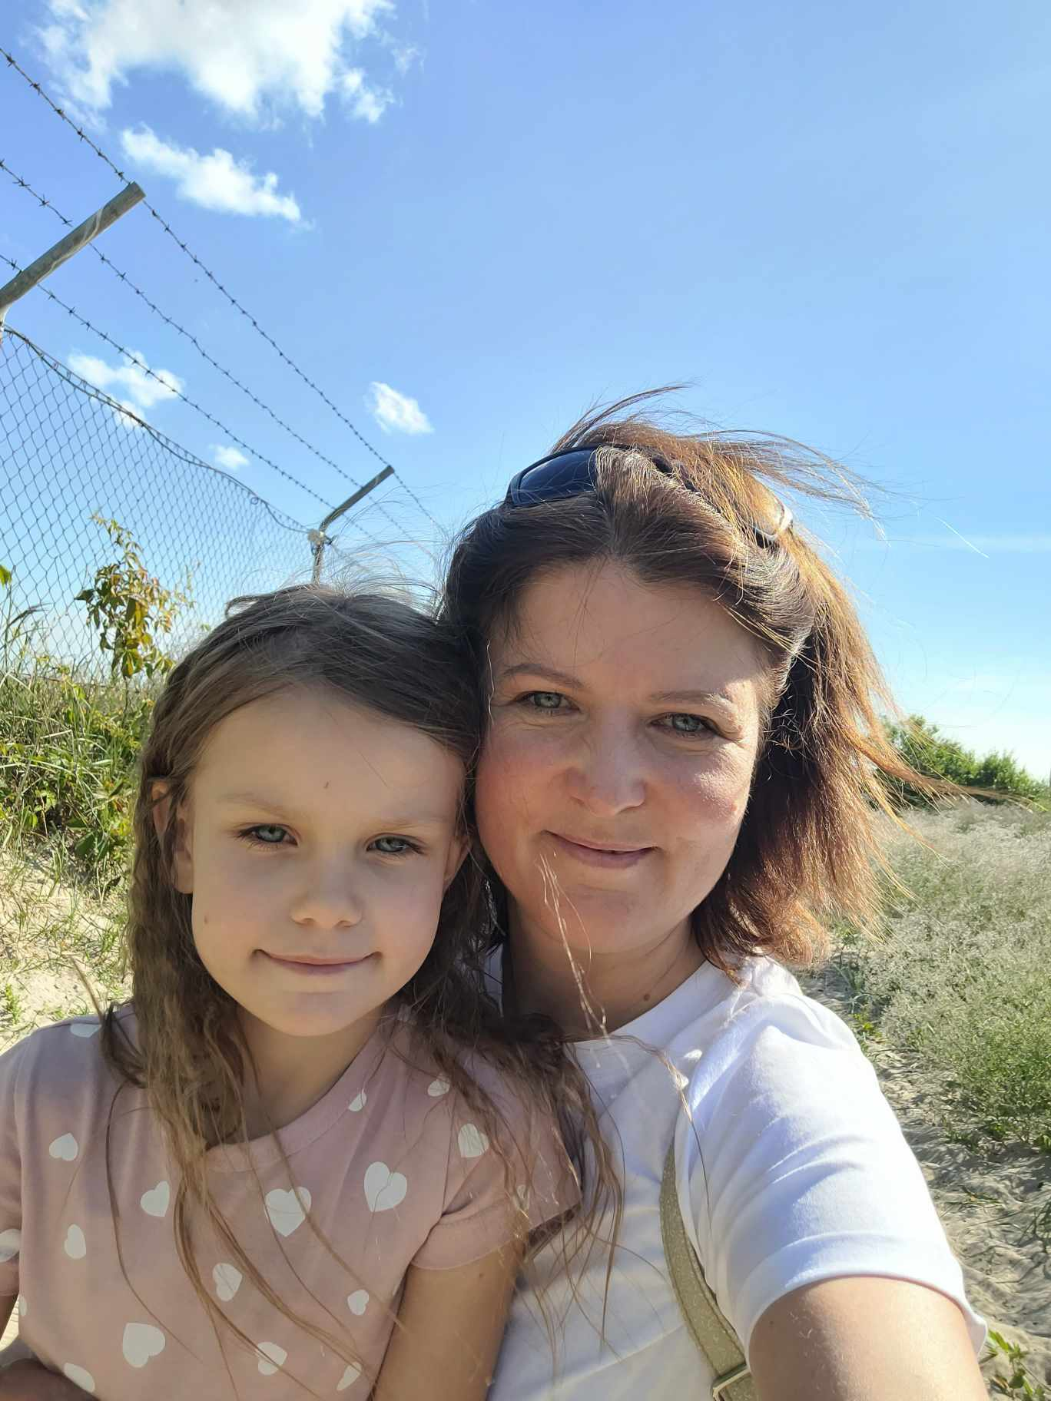
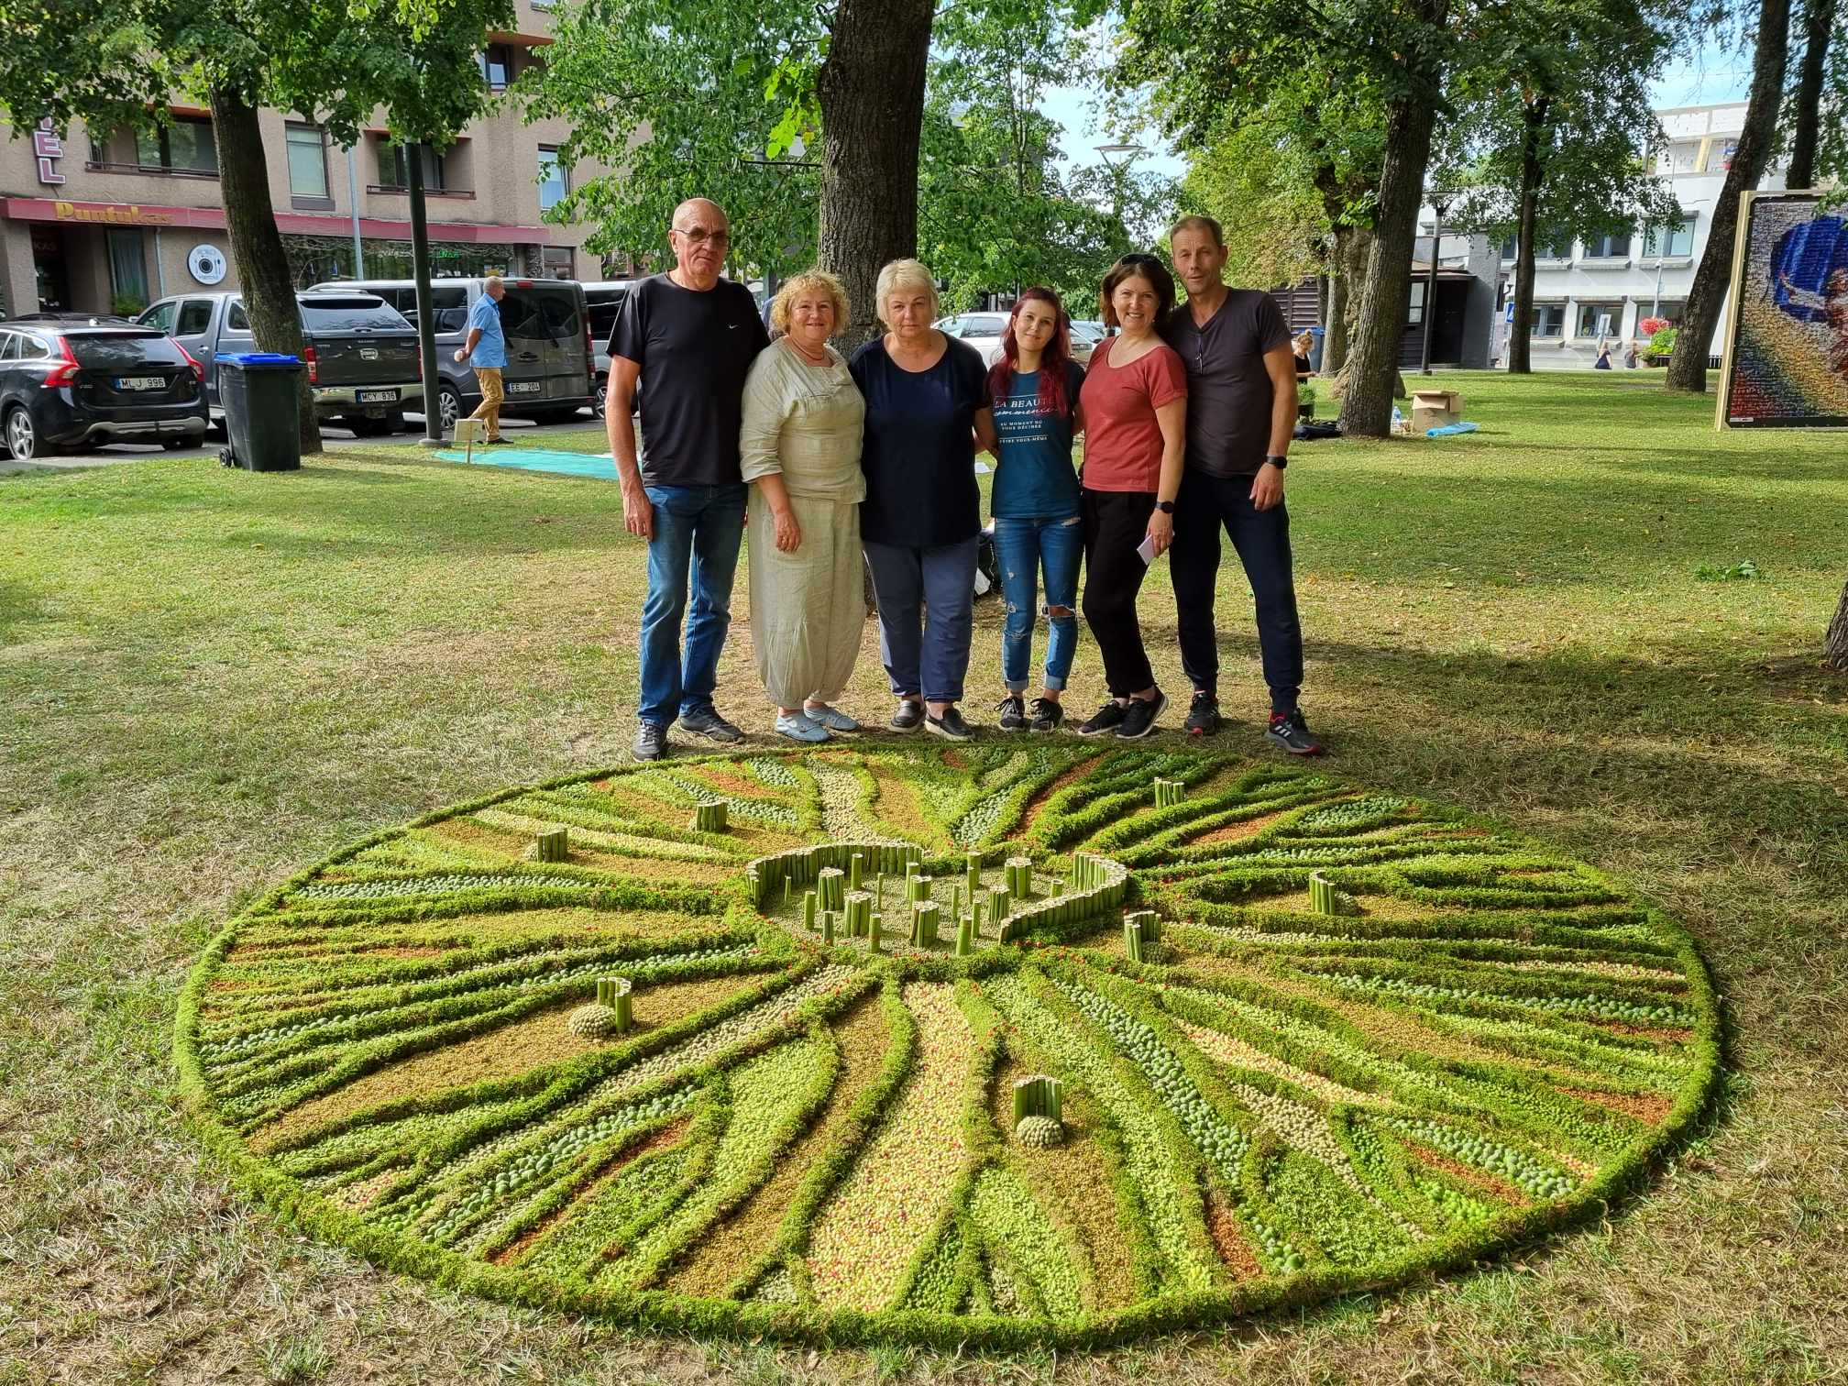
Asta

